Slide 1
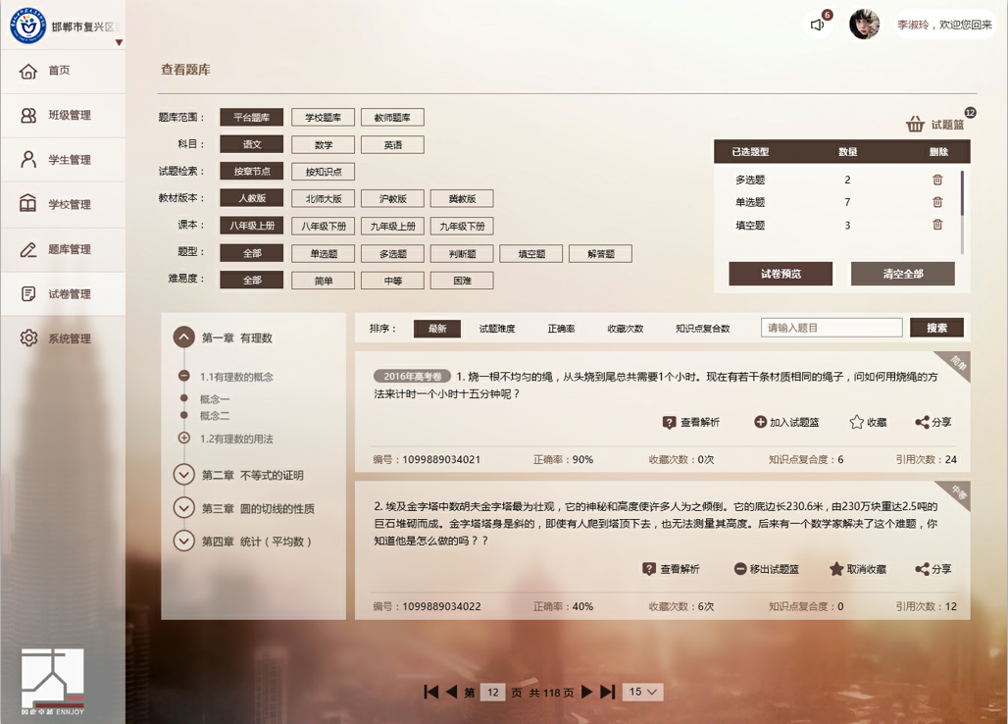
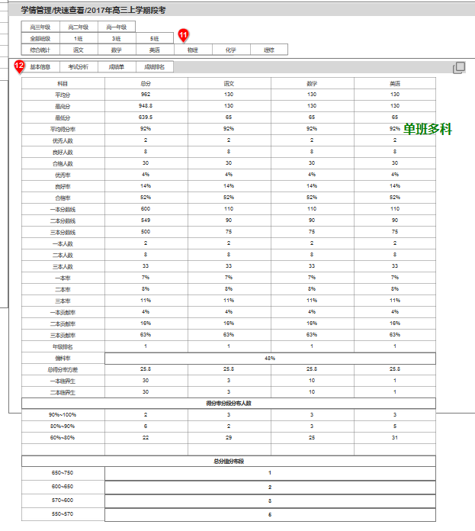
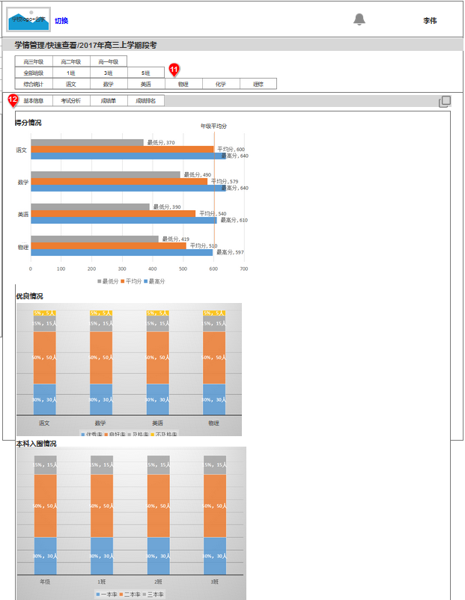
样稿1：题库管理／查看题库（根据原UI进行调整）
样稿2：学情管理／快速查看

Slide 2
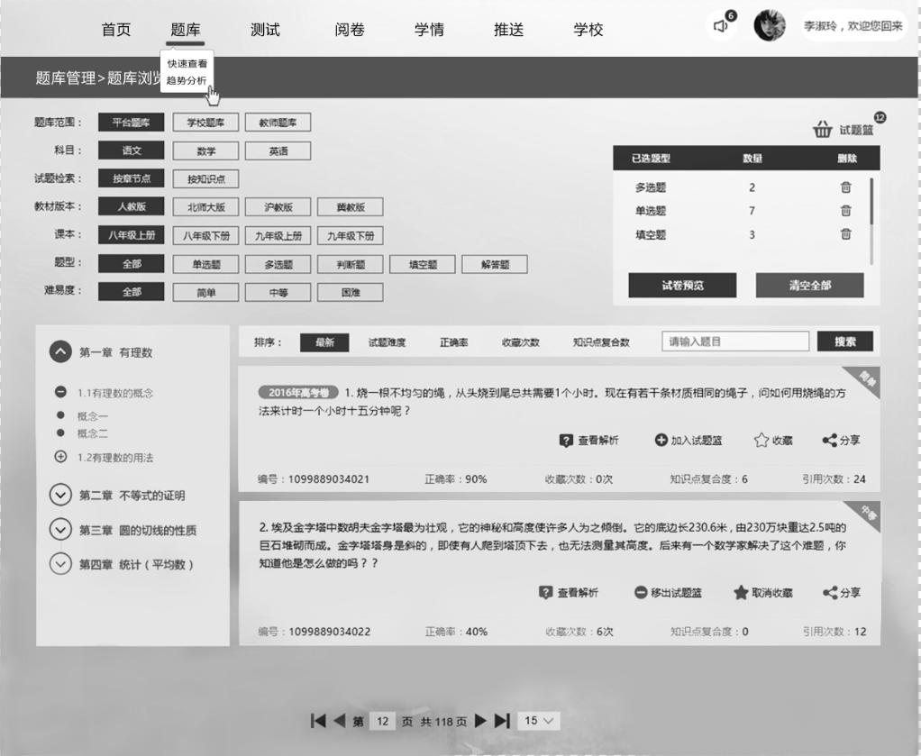
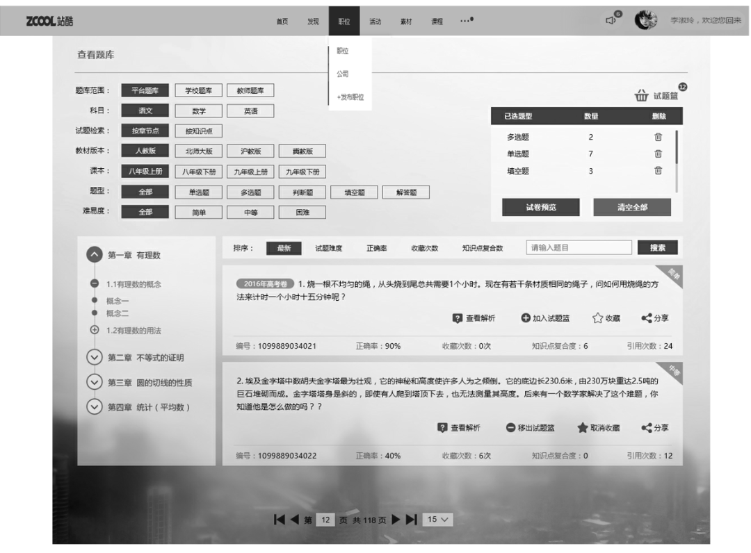
P1 修改原则一：
布局上：只对原UI设计的导航进行调整（即红色区域内），其他布局不改。
PS:
1.阶段一已按照原UI方案开发完成，阶段二需减少UI的细节差异，避免开发人员难以注意。尽量使用原PSD文件进行调整，保证一致性。
2.如判断原设计存在其他硬伤，必须要修改的请先在群内进行沟通，确认后再修改，避免返工。
导航
LOGO
下拉菜单
路径栏
筛选1
筛选2
排序栏+搜索栏
内容区域
修改后的意向示例

Slide 3
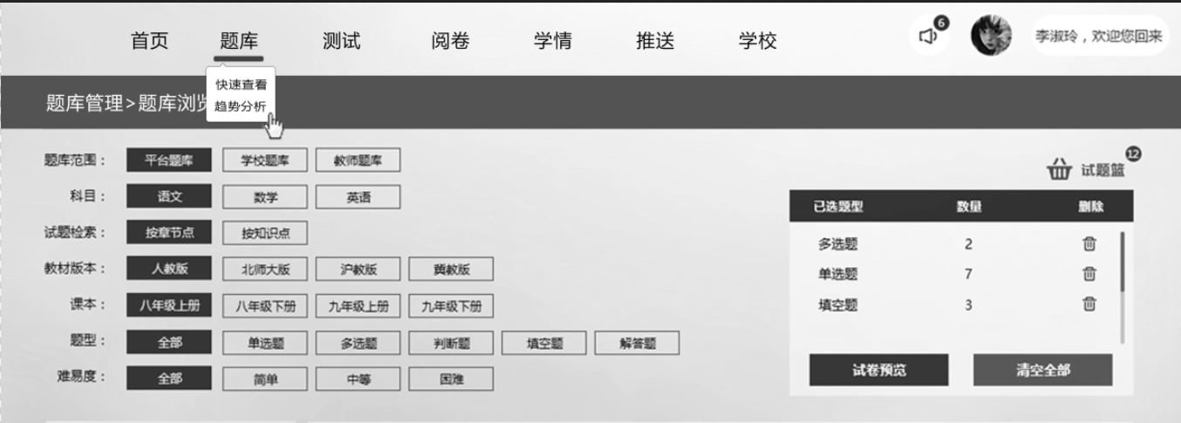
P2 修改原则一：
布局上：只对原UI设计的导航进行调整（即红色区域内），其他布局不改。
PS:
1.阶段一已按照原UI方案开发完成，阶段二需减少UI的细节差异，避免开发人员难以注意。尽量使用原PSD文件进行调整，保证一致性。
2.如判断原设计存在其他硬伤，必须要修改的请先在群内进行沟通，确认后再修改，避免返工。
导航栏调整说明：
1）导航改为横向，将【XX管理】统一两字【XX】，下划线表示当前所在页面；
2）鼠标悬停时展开二级选项；
3）二级选项框采用圆角方框+小三角箭头。
4）导航栏整体同页面背景底色。
1）将路径栏改为深色底色，作为导航栏和筛选栏的区块分隔。

Slide 4

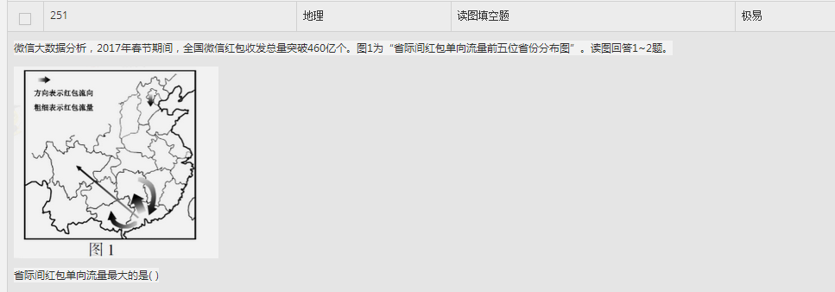
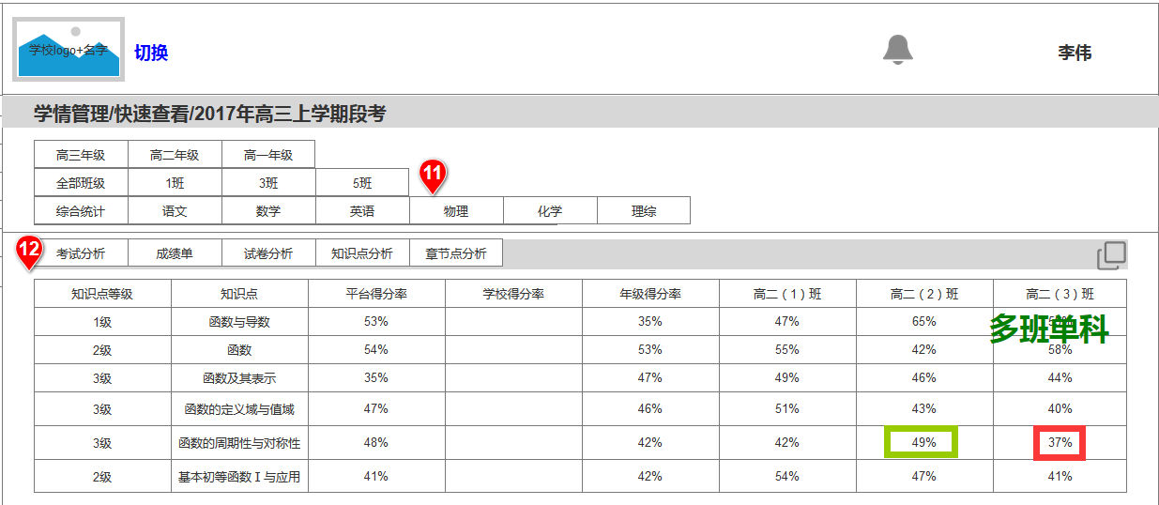
P3 修改原则二：
配色上：在不改变原素描关系的基础上重新考虑配色。
1、颜色尽量选用中低饱和度的浅蓝色，页面对比度可以强烈一些，容易扫一眼就形成功能分区分块；
2、颜色比例尽量以纯度中低的浅蓝为主，深色使用在强调内容和选中项上；
3、除以蓝色作为主色调外，高饱和的绿、橙、红作为功能色使用。如，绿色—正确/最高分；红色—错误/最低分；橙色——提示/请注意；等等。
Ps.1：
题干区的底色使用纯白色。
因题目上传时，所带图片为JPG格式，且容易自带白色背景，故背景色以纯白色为宜；
Ps.2：
功能色使用主要集中在学情分析，以及向老师传达正确/错误，强/弱对比等信息时，为了使信息更易传递而使用。
对比关系确认后，再在素描关系上增加颜色，主要色系以蓝色为主。

Slide 5
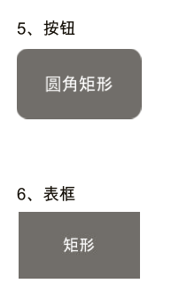
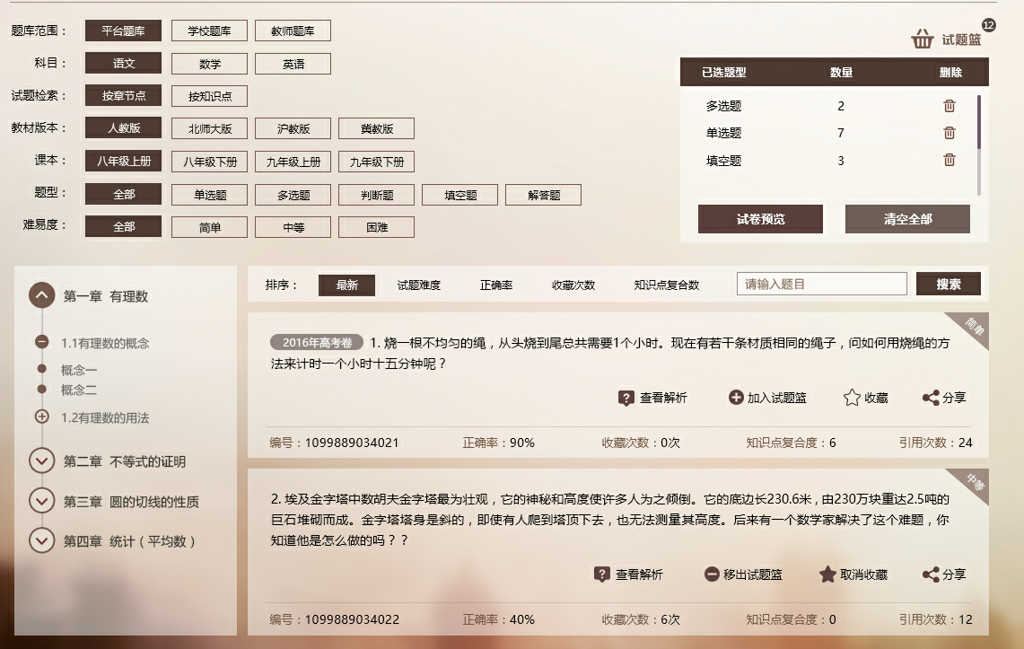
P4 修改原则三：
元件修改说明：
按钮、表框统一说明：
选项：圆角矩形
按钮：胶囊型
按钮：胶囊型
调整逻辑
选项：圆角矩形
举例
表框：微圆角矩形
选项：圆角矩形
按钮：胶囊型
表框：微圆角矩形
表框：微圆角矩形
1）之前UI设计样式
2）调整后样式选型。（此处颜色仅作为醒目说明，不作为颜色参考）

Slide 6
P5 修改原则四：
图底关系说明：
页面底图以浅灰色或者其他浅色图底为主
主要内容以白色色块呈现在页面底图之上

Slide 7
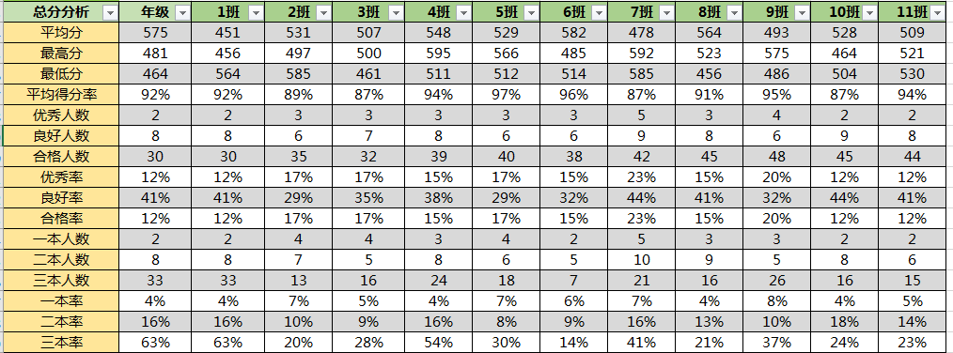
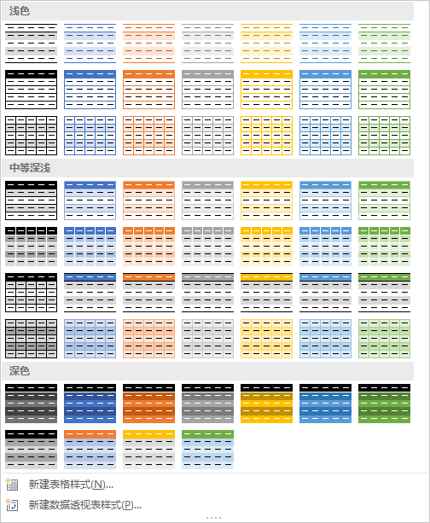
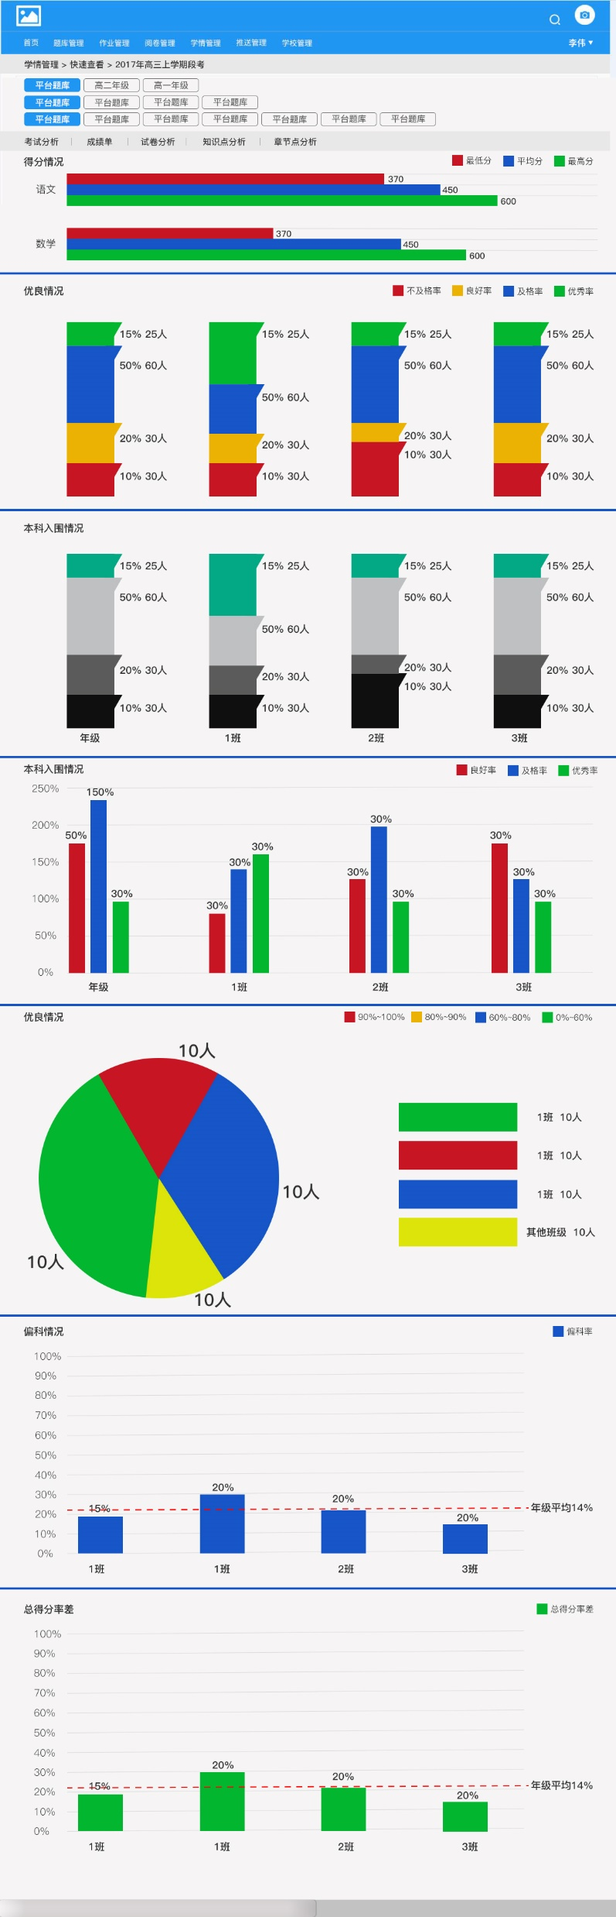
P6 修改原则五：
图表说明：
1)表格中色彩尽量简单，由于数据较多，可采用1跳1或者3跳1等形式，形成视觉区分，避免看串行
2)各个图表的色彩搭配需要统一逻辑，不能各个区块颜色搭配不一；且颜色宜选用低饱和度颜色，不应过于鲜艳幼稚。
（左边两例为反例）

